Slide 1

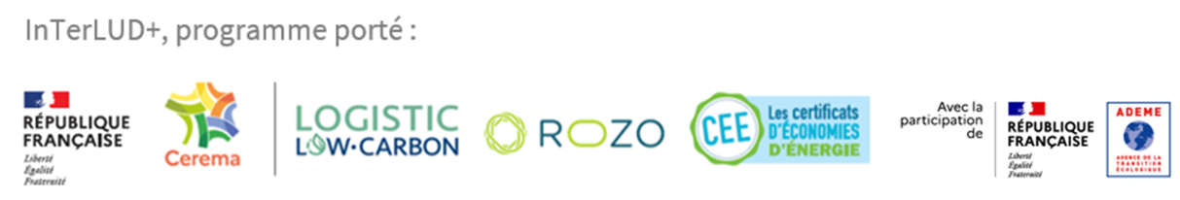
Le Programme CEE InTerLUD+, 2023-2026
Innovations Territoriales de Logistique urbaine durable
14 juin 2024

Slide 2

1. Cadre général du Programme InTerLUD+
1.1 - Les objectifs du programme
1.2 - Les axes du programme
2. Projets innovants
3. Le parcours des territoires accompagnés
3.1 - Cas illustré : GrandAngoulême, une charte en œuvre
3.2 - 120 actions
4. Un nouveau volet : Digilog
5. Conclusion
5.1 - Synergies
5.2 - Equipe
SOMMAIRE

Slide 3
1.1 - Cadre général du Programme InTerLUD+
Programme CEE créé par arrêté ministériel paru au JOF le 17 janvier 2023.
Période de référence: 2023-2026.
Une gouvernance nationale composée :
des organisations représentatives des acteurs publics ;
des organisations représentatives des acteurs privés dans tous les secteurs (transport, grossistes, artisans, commerçants, grande distribution, déchets, etc.) ;
Sous la responsabilité de la DGEC et de la DGITM (Ministère de la transition écologique);
InTerLUD+, un programme porté par :
Notes:
SLIDE ALLEGEE (logos enlevés)

Slide 4
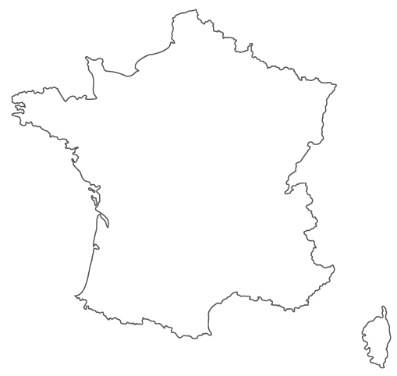


1.2 - Les objectifs du programme
VOLET 1 : ACCOMPAGNER 61 territoires urbains dans l’élaboration de chartes LUD et la mise en œuvre de 120 actions opérationnelles
VOLET 2 : ACCÉLÉRER les transitions en partant du besoin des acteurs et en soutenant l’action
VOLET 3 : PRÉPARER l’avenir en construisant l’accompagnement des territoires dans la durée par la création d’un centre de ressource innovant
Création d’un CENTRE DE RESSOURCES partenarial et pérenne
20 NOUVEAUX TERRITOIRES engagés​
61 CHARTES finalisées à la fin du programme ​
3 000 REPRESENTANTS d’acteurs économiques impliqués dans les concertations
61 TERRITOIRES accompagnés dans la mise en œuvre de leur charte ​
120 ACTIONS opérationnelles dans les territoires
6 PROJETS INNOVANTS accompagnés
7 PARCOURS de formation créés
700 ACTEURS privés et publics formés
40 RENCONTRES organisées
1 FAQ créée
2 ETUDES DE LOGISTIQUE URBAINE réalisées
Volet transversal : communiquer et évaluation
12 salons nationaux et régionaux organisés
4 Evènements nationaux organisés
1 rapport d’évaluation consolidé

Slide 5










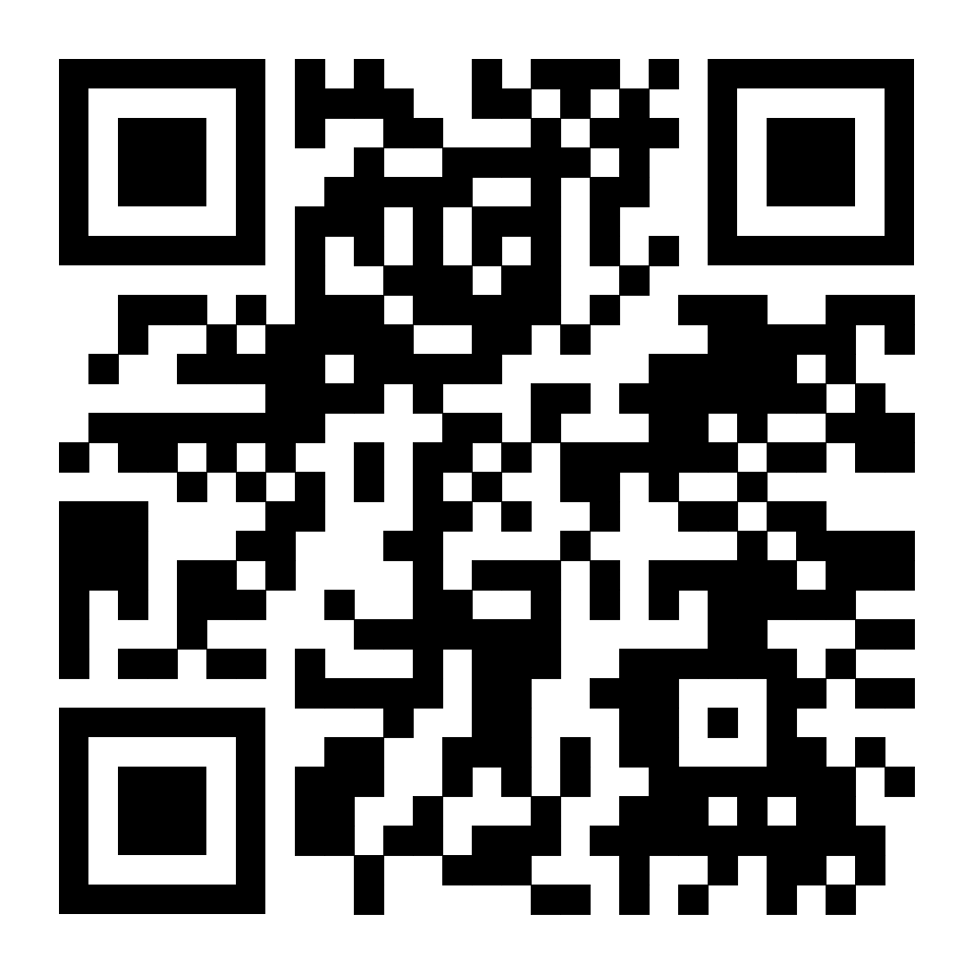

Axes transverses pour accompagner au changement
40 RENCONTRES
7 PARCOURS DE FORMATION
Ateliers, visites, bonnes pratiques…
Échelle régionale ou inter-régionale
3000 participants
• Sur les enjeux de la logistique urbaine durable
• En format: e-learning, distanciel, présentiel.
Création et déploiement de parcours de formation
1 FAQ
15 thématiques
150 questions fréquentes
1 CENTRE DE RESSOURCES
Adapté aux différents profils d’acteurs
Pérennisé au-delà du programme
200 ACTEURS PUBLICS FORMÉS
500 ACTEURS ÉCONOMIQUES FORMÉS
→ Questionnaire
en ligne recueil
des besoins
Élus et techniciens
Référents LUD et formateurs

Slide 6
2. Projets innovants

Slide 7






Déploiement et mise à jour des outils développés dans le cadre d’InTerLUD
OUTILS INTERLUD
OUTILS INTERLUD +
HERITAGE DES OUTILS
Harmonisation des aides
→ Perspective d’un guichet unique
Ajout du module “Verdissement”
Les aides pour verdir sa flotte
ZFE
Green
Outil de pilotage de la démarche InTerLUD+ ?
Site ZFE.green avec calcul d’itinéraire intégrant de nombreux paramètres pour les ZFE, ZTL etc.
Intégration au site « Mieux Respirer en ville »
Lien pérenne avec Dialog
Ajout de fonctionnalités
Lien avec Dialog
Le calcul d’itinéraire
Aide cartographique pour repérer le manque d’aires de livraison / commerces, points d’intérêts, rues fermées (travaux)
La carte interactive
Le QR Code pour les zones bleues
Delivery
Park
Système de QR Code pour les futures ZTL?
Le disque numérique pour les zones sécurisées critiques
Ajout de fonctionnalités
→ Adapter sa tournée
→ Enrichir la cartographie des aires sur son territoire

Slide 8

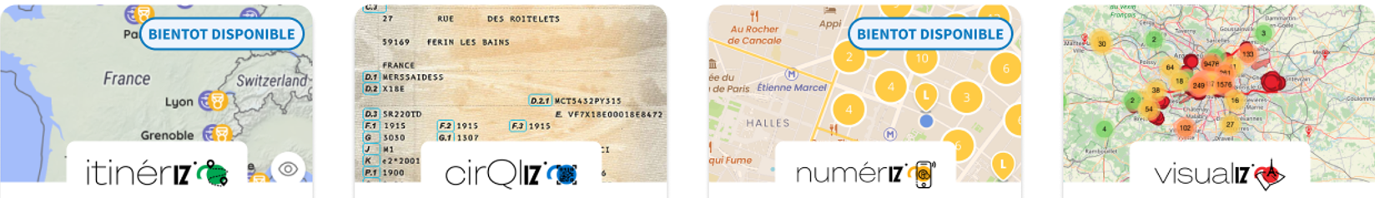
2.1 Faire émerger des projets innovants : : Déploiement et mise à jour des outils développés dans le cadre d’InTerLUD
Présentation de « JOPTIMIZ » : la plateforme de gestion et d’optimisation des livraisons pendant les Jeux
La plateforme rassemble les 4 outils numériques de la livraison pour les jeux et permet de réaliser son inscription préalable à l’obtention du QR Code pour les zones bleues. www.joptimiz.green
Sortie mi-mai
Sortie le 26 avril
Sortie mi-mai
Sortie le 26 avril
Le calcul d’itinéraire au plus près des clients dans les zones sécurisées
Il est possible de planifier des itinéraires (comprenant par exemple plusieurs arrêts) pour une date et une heure donnée.
Le QR Code pour les zones bleues Faciliter les contrôles par les forces de l’ordre des véhicules de marchandises qui interviennent/livrent dans toutes les zones bleues quand celles-ci sont activées *Non obligatoire mais recommandé pour faciliter les livraisons
Le disque numérique pour les zones sécurisées critiques Adapter sa tournée à l’instant T en fonction des aires de livraison disponibles et partagées, en temps réel, entre tous les utilisateurs les informations sur l’occupation des aires
La carte interactive
Outil collaboratif de simulation et d’aide à la décision pour les entreprises, les collectivités, les pouvoirs publics en IDF et outil personnalisable selon l’activité de l’entreprise
Notes:
La plateforme JOPTIMIZ a été développé sous l’impulsion de la DGITM par LUJOP, InTerLud+, en partenariat avec tous les professionnels, dans le cadre d’une collaboration très étroite avec la Préfecture de police, dans une logique public-privé pour permettre de réduire et faciliter les flux de marchandises pendant la durée des Jeux, ainsi que dans une logique collaborative qui mobilise les ressources disponibles (la startup DiaLog de la DGITM, les données de la Préfecture de police, des collectivités territoriales, notamment celle de la Ville de Paris…) et les compétences avec la participation de 26 entreprises pilotes pour définir les outils, les tester en lien avec les animateurs et membres du GT 3 LUJOP.

Slide 9
3. Le parcours des territoires accompagnés
3.1 - Cas illustré : Grand Angoulême, une charte en œuvre
3.2 - 120 actions

Slide 10
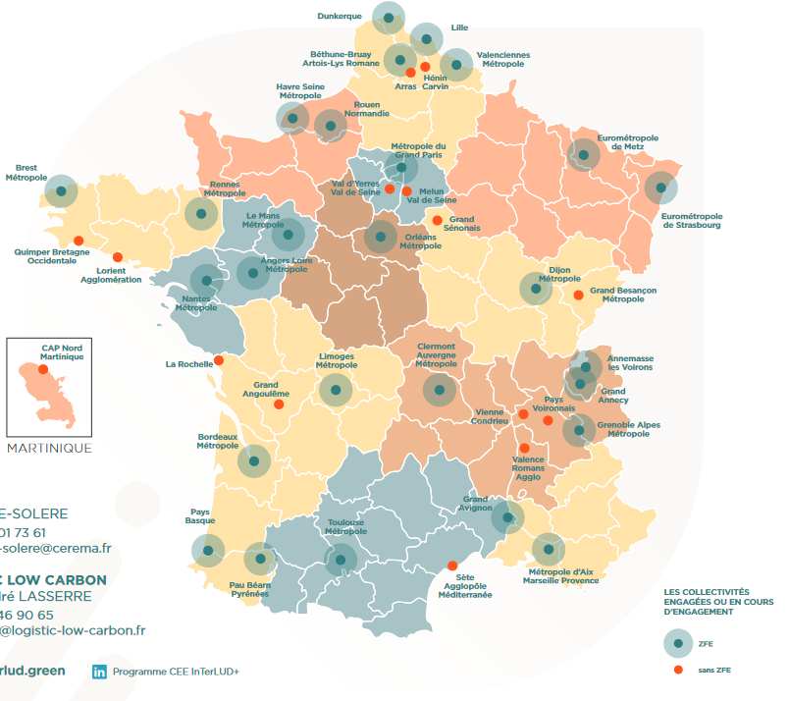
Les territoires engagés dans InTerLUD+
EPCI engagés dans la démarche
46
Dont
ZFE
en cours ou à venir
30
Notes:
CARTE mise à jour (+ Dunkerque, + CABBALR // - Lens-Liévin → ET zoom sur Hauts-de-France ajouté -cf. slide suivante)

Slide 11
Le parcours des territoires accompagnés
(Sélection d’un bureau d’études labellisé)
Engagement conventionné du territoire accompagné
Signature de la charte LUD par les partenaires du territoire
Diagnostic
Rédaction de la charte
Pilotage des actions et suivi
Sensibilisation
Préparation de la concertation
Concertation
Accompagnement Cerema & LLC
Pour les Collectivités et les Acteurs Economiques

Slide 12
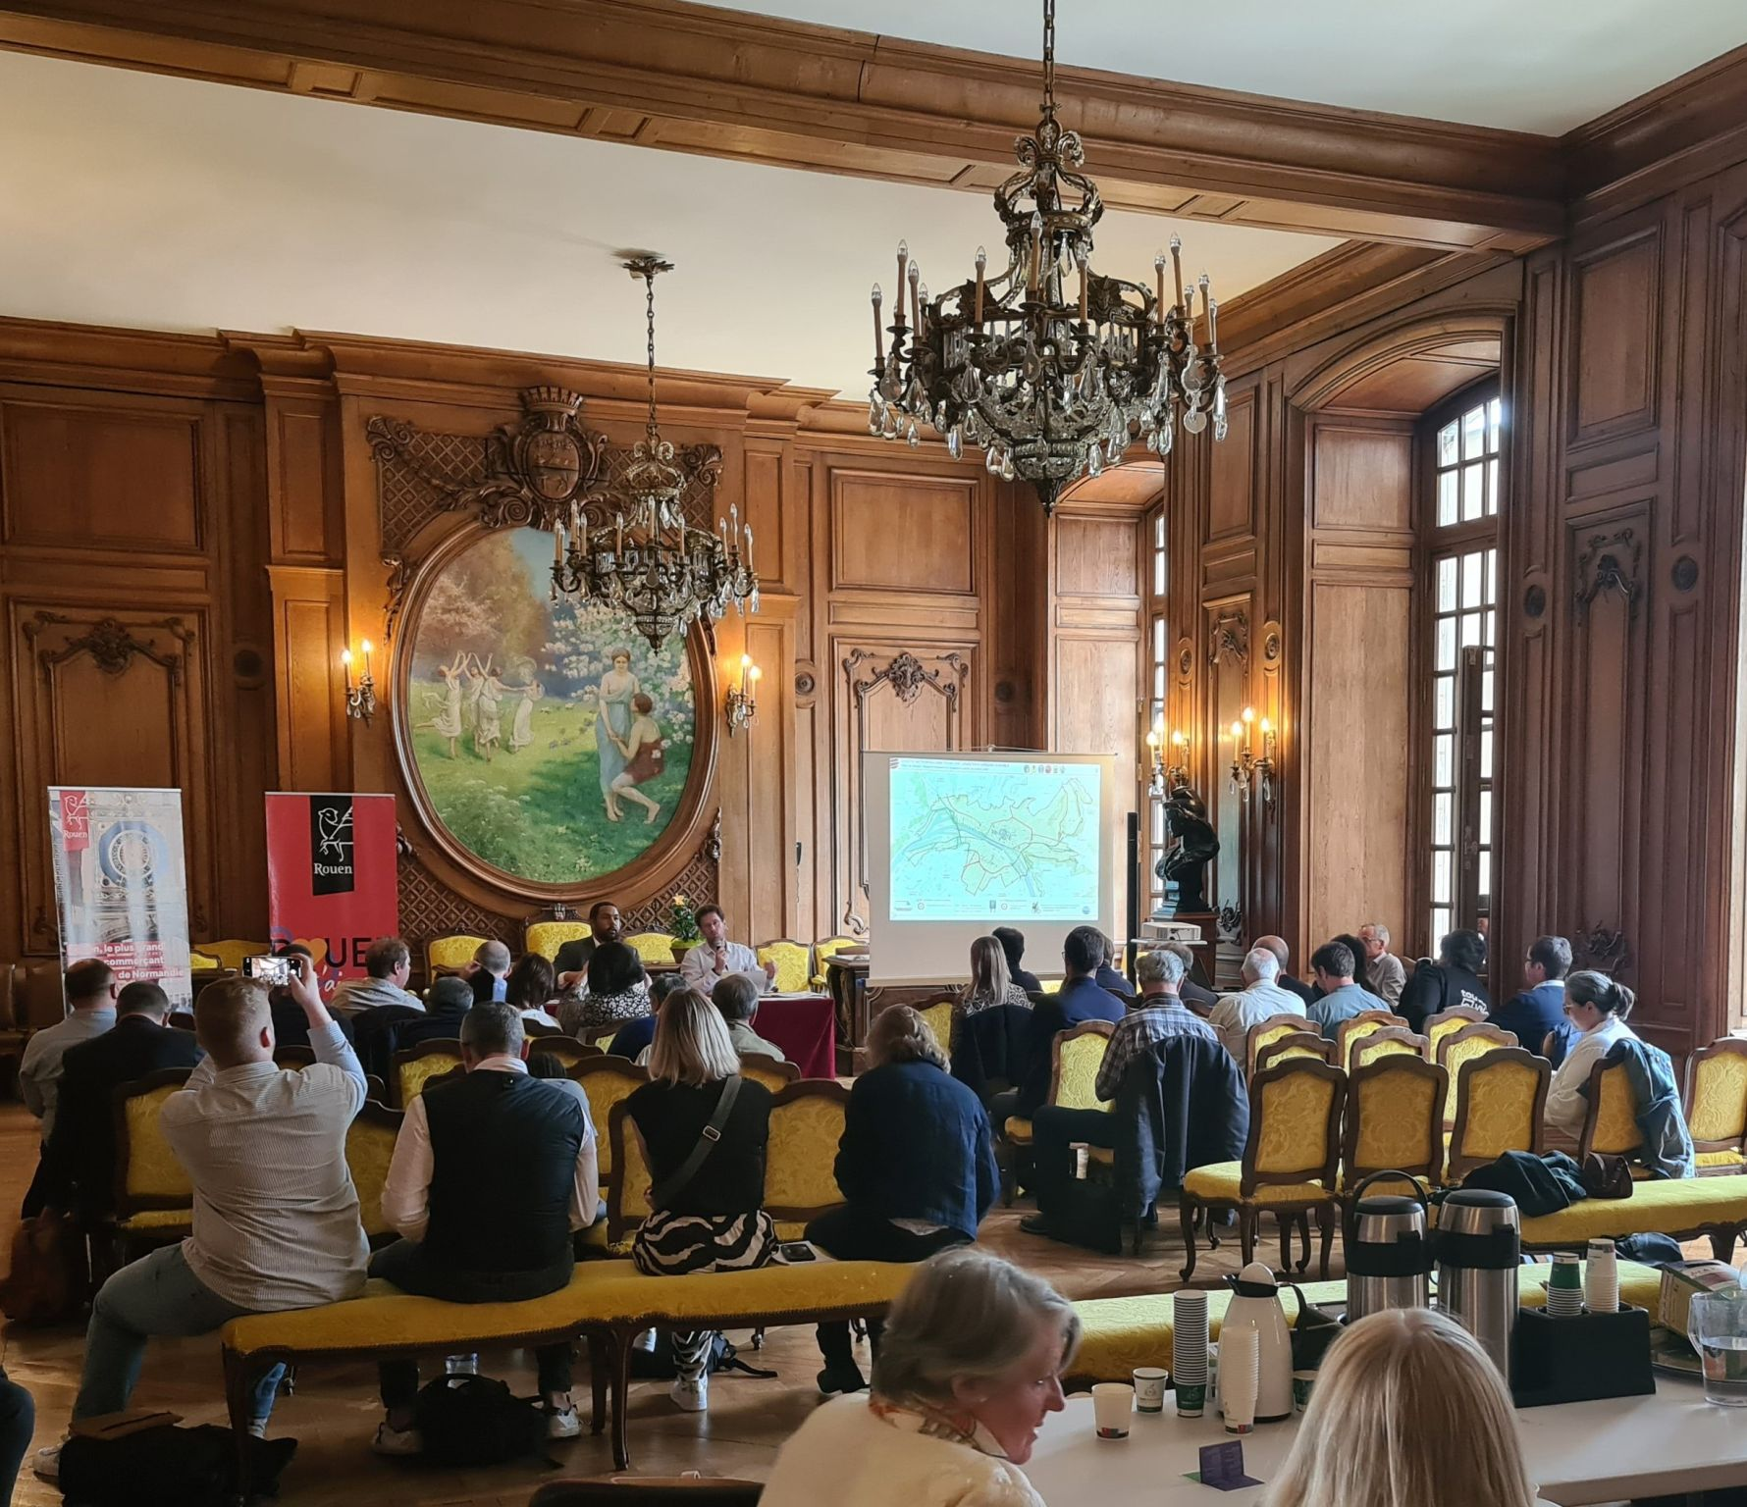
Exemple de la concertation : Métropole Rouen Normandie
Lundi 3 juin, Métropole Rouen Normandie
Rendez-vous pour objectif de présenter le plan d'action co-construit avec les professionnels et les citoyens à travers les ateliers de concertation.

Slide 13
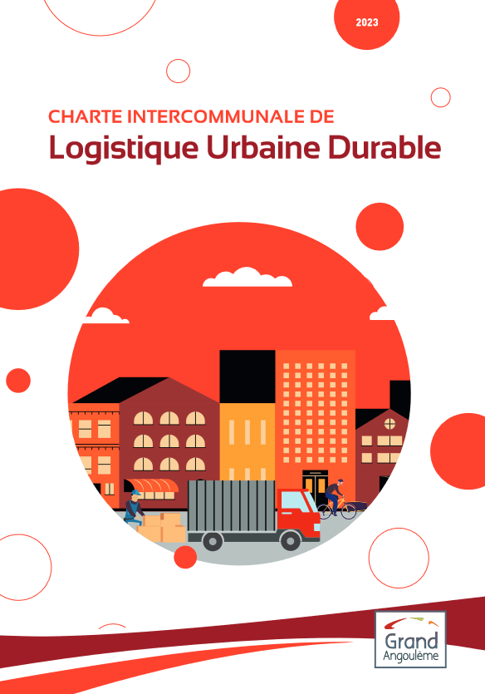
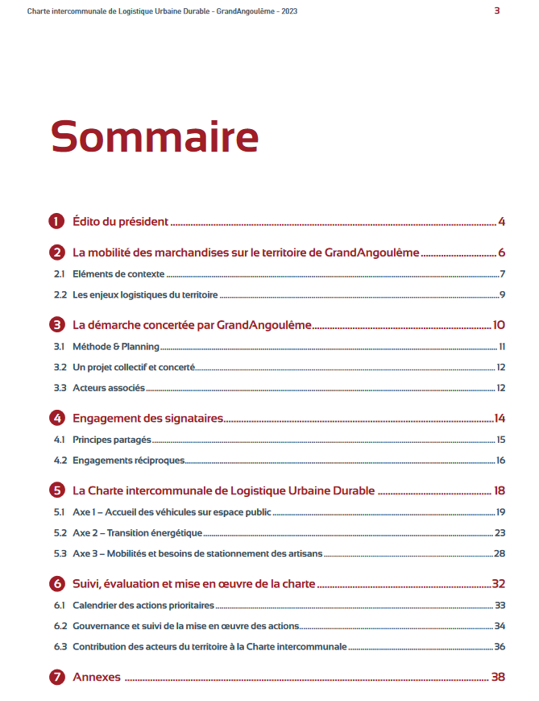
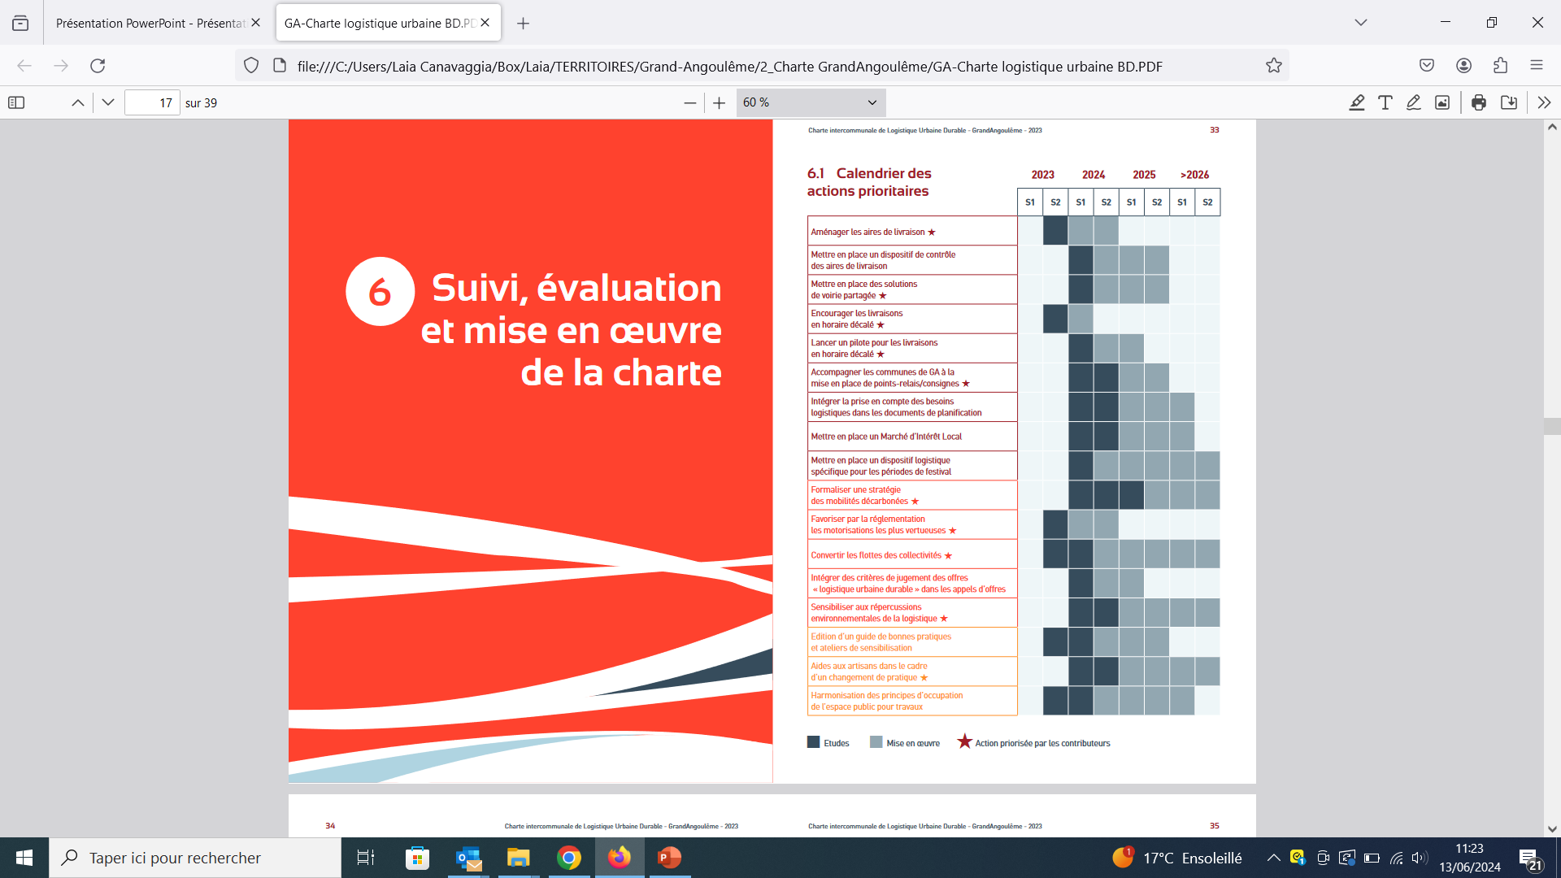
Cas illustré : GrandAngoulême, une charte en œuvre
Charte Logistique urbaine durable 2023 du GrandAngoulême, extraits (page de garde, sommaire, calendrier des actions prioritaires)

Slide 14
Mettre en œuvre 120 actions opérationnelles
État d’avancement à date (juin 2024)
Premiers retours d’expérience :
→ Les financements LUD+ permettent de lancer des études préalables à la mise en œuvre d’actions (ELU, schéma d’avitaillement, schéma des aires de livraison).
→ L’accompagnement technique et humain de LUD+ permet aux EPCI chartés de se lancer rapidement dans la mise en action après la signature de la charte.
Notes:
Difficulté d’engagement et de prise de décision des actions à lancer

Slide 15
4. Un nouveau volet : Digilog

Slide 16

Digitalisation appliquée à la logistique urbaine
Nouveau module : DIGILOG
La nouvelle action InTerLUD+ a pour ambition d’accompagner les Établissements Publics de Coopération Intercommunale (EPCI) dans l'identification, la compréhension, l’harmonisation et la compilation des règlements de circulation et des zones de livraison. Ces données seront ensuite intégrées dans les bases nationales, notamment Dialog et Open Data.
L'objectif principal est de favoriser et d'accélérer la transition numérique, une étape cruciale préalable à la mise en œuvre des initiatives de logistique urbaine durable, en faire un outil stratégique pour réduire les distances parcourues par les véhicules de livraison et encourager l'adoption de modes de motorisation plus respectueux de l'environnement.
Partenaire technique
Budget : 3,5 Md’€ sur 3 ans

Slide 17
5. Conclusion
5.1 - Synergies
5.2 - Equipe

Slide 18






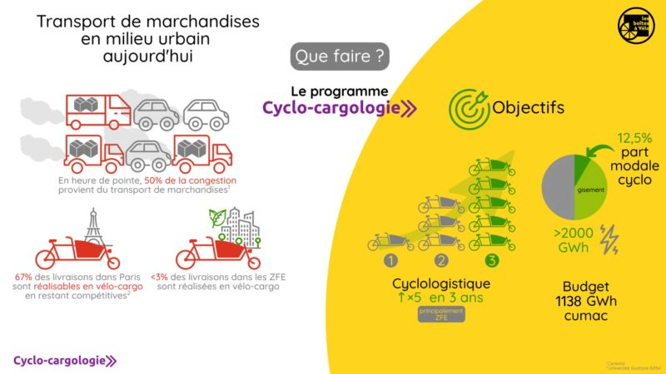
5.1 - Synergies et interactions
TETE
Travel demand management/JOP
(DGITM/MGP/Fédérations professionelles)
Plan d'action : contribuer à l’harmonisation des conditions de circulation dans le cadre des ZFE et favoriser l’association des AE
(CTLUD, DGITM, DGEC)
Portail “mieux respirer en ville”
(DGEC)
Programme CEE Marguerite
CT LUD AE
CT LUD AP

Slide 19
5.2 - Equipe
Chargés de mission et de projet LUD+
Jean-André LASSERRE
Directeur du programme InTerLUD+
Sébastien DESROQUES
Outre-mer et BFC
Raphaël LHERNAULT
Bretagne et Île-de-France
Jean-Philippe ELIE
Chef des projets numériques
Abraham LAMAH
Grand-Est et AURA
Anaïs MOUNEREAU
Centre-Val-de-Loire et Pays de la Loire
Laia CANAVAGGIA
Nouvelle-Aquitaine et Hauts-de-France
Anne-Cécile COÎC
Normandie et Occitanie
Stéphanie DESMOND
Chargé de mission formation
Katya SUVOROV
Chargée de gestion et d’animation du programme LUD+
Clara KACH
PACA
Notes:
Jean André – 3 minutes – Présentation LLC

